Slide 1
Catedral de Orihuela
Fotos: Internet
Textos: Internet
Musica: OCKEGHEM - credo from missa l´homme armé

Slide 2
Construcción Siglo XIII-siglo XVIII
Estilo arquitectónico Gótico, Renacentista, Barroco
La Santa Iglesia Catedral de El Salvador y Santa María de la Ciudad de Orihuela es el templo más importante de la diócesis de Orihuela-Alicante. En la actualidad sólo está consagrada al Salvador del mundo desde que así lo hiciera el obispo Esteve.
Fue construida sobre la antigua mezquita aljama o principal de la Orihuela islámica (Madinat Uryula), inicialmente como iglesia parroquial. En 1281, Alfonso X el sabio, estableció que la iglesia del Salvador, debía ser la mayor de la villa teniendo primacía sobre las otras dos parroquias de la villa, las iglesias de las Santas Justa y Rufina y Santiago, concediéndole el rango superior de arciprestal.
En 1413, Benedicto XIII, erigió la iglesia del Salvador de arciprestal a colegial, categoría que era necesaria para que una iglesia pudiese ser promovida a la catedralía. El 3 de mayo de 1510 el papa Julio II decretó la elevación de la Colegiata del Salvador al rango de Catedral, la creación del Obispado de Orihuela y su unión canónica con el de Cartagena bajo la autoridad de un solo Obispo, “sub uno pastore”, según las recomendaciones de Fernando el Católico.
El prelado sería don Martín Ferrández de Angulo.
Esta medida fue anulada posteriormente por León X y Clemente VII, atendiendo a las suplicas del rey Carlos I. Habrá que esperar hasta 1564 cuando el papa Pío IV separe definitivamente Orihuela de la diócesis de Cartagena, creando su propio obispado a petición del rey Felipe II, en cumplimiento del acuerdo adoptado en las Cortes de Monzón de 1563.
Morfología
Su construcción data, en origen, del siglos XIII y XIV, correspondiendo a esta etapa parte de la torre, portada de las cadenas, las naves de boveda gótica simple, que componían la estructura interna del monumento, siendo la nave central mas elevada que las laterales y la girola y capillas entre los contrafuertes.
En el interior se puede apreciar el arranque de las naves de estilo gótico, estructura que se rompen por la construcción del crucero y altar mayor (siglo XV), a esta época también corresponde otra de las portadas principales del monumento, la Portada del Loreto. En el siglo XVI, se amplia la zona norte, creando la portada y capillas entre los contrafuertes de estilo renacentisas. En el siglo XVIII se produce una segunda ampliación, realizando la capilla de la comunión, sacristía y anteaula y aula capitular. En el exterior casi no hay las ventanas, ni los rosetones característicos del estilo gótico, se trata de una superficie de sillares lisa que dan al conjunto un aspecto compacto, la cubierta es de trespoles (terrazas).
La Torre
La Torre es la zona más antigua de la Catedral. Comenzó su construcción a finales del siglo XIII y fue en el siglo XIV cuando se amplió tanto en altura como en anchura. Se trata de una construcción de sillares, de planta cuadrangular que mantiene en uno de sus cuerpos la esfera del reloj sobre una balconada (siglo XVIII). El interior consta de cuatro cuerpos cubiertos por bóvedas de crucería simple y separados exteriormente por unas molduras corridas. En sus distintas plantas alberga: una prisión, hecho este atestigüado en unas curiosas inscripciones realizadas por los presos, la maquinaria antigua del reloj (siglo XVIII), la sala de las campanas litúrgicas, y en la cuarta y ultima planta se mantiene la campana de las horas (siglo XVI) y el timbre (siglo XVIII). A las diferentes plantas se accede por el interior del monumento gracias a una escalera de caracol de sillería gótica. En ella se puede observar el paso del tiempo en la construcción, pues en la sala de prisión y en el primer cuerpo de la escalera, en las claves hay sendos escudos del obispo de Cartagena.

Slide 3
Portadas
La Catedral de Orihuela consta de tres portadas principales que dan acceso al monumento y de un Claustro exterior por el que también se puede acceder al templo:
* La Puerta de las Cadenas.
Se trata de la portada más antigua, del siglo XIV, de estilo gótico con influencia mudéjar que se puede aprecir gracias al arco polilobulado que mantiene, se encuentra carente de tímpano y parteluz pero mantiene unos capiteles-impostas de decoración figurativa.
Esta portada recibe el nombre de puerta de las cadenas por existir en su plaza unas cadenas que rodean la zona denominada antigüamente Lonjeta; zona donde se reunía, en el medievo, el Consell.
* La Puerta de Loreto.
De mediados del siglo XV, en estilo gótico arcaizante, rebajado por un arco carpanel renacentista ubicado tras la desaparición del parteluz en el siglo XVI. En sus arquivoltas, se ncuentran a modo de decoración ángeles cantores y músicos. La portada del Loreto recibe su nombre por dar acceso a la capilla del Loreto; una capilla propiedad de la Catedral de Orihuela pero que se encuentra extramuros de la misma.
* La Puerta de la Anunciación.
Ubicada en la parte norte, se trata de una obra de estilo renacentista, realizada por el arquitecto Juan Inglés (S. XVI. Mantiene una disposición arquitectónica en forma de arco de triunfo, en cuyas enjutas aparece representada la escena de la Anunciación: momento en el que el arcángel San Gabriel anuncia a la Virgen María que va a ser madre de Jesus. El entablamento del arco está sostenido por columnas pareadas con capitel corintio, entre las cuales se distribuyen dos hornacinas.
Capillas
* Capilla de Santa Bárbara. Presidida por una gran imágene barroca de santa Bárbara, es además capilla baptisterial, al tener en ella la pila bautismal, realizada en mármol blanco en el S. XVIII. En la misma capilla destaca un lienzo del S. XVI de escuela italiana de la Virgen del Populo. La capilla fue reformada en el siglo XVI y su bóveda se encuentra decorada por un arco acasetonado.
* Capilla de la Soledad. Capilla reformada en el S. XVI, cuya bóveda está decorada por casetones. Está presidida por la Imagen de la Soledad, obra de José Sánchez Lozano.
* Capilla de la Inmaculada. Capilla gótica con bóveda de crucería, posee un hermoso y gran ventanal gótico, muy vertical. Está presidida por la imagen de la Inamaculada Concepción, obra de José Sánchez Lozano.
* Capilla del Cristo del Calvario. Capilla gótica, presidida por el Cristo del Calvario, obra del valenciano Enrique Galarza Moreno. En ella se encuentra la actual cripata de los obispos. Destaca el rosetón que ilumina la capilla y parte de la girola. A su lado se encuentra el acceso a la Sacristía Mayor.

Slide 4
* Capilla de la Comunión. Capilla de grandes dimensiones, mandada edificar por el Obispo Gómez de Terán en el S. XVIII de conformidad con el estilo neoclásico. Tiene forma ovalada y se accede a ella a través de la Girola de la Catedral, pasando por una reja de estilo gótico. Esta capilla posee tres altares, el Mayor, dedicado a la eucaristía, y uno lateral a cada lado (a la Virgen del Pilar y a las Almas del Purgatorio, estando decorado este último por un lienzo de gran formato del gran pintor madrileño Eduardo Vicente. A sus pies tiene un busto de la Dolorosa de Francisco Salzillo. La capilla mayor posee un tabernáculo neoclásico del S. XVIII, en el que se enucentra una cruz de plata, bellísima muestra de Orfebrería del S. XVI, salida del Taller de Miguel de Vera. La bóveda de la Capilla converge en una cúpula de media naranja sobre tambor.
* Capilla del Rosario. Capilla barroca del S. XVII-XVIII dedicada a la Virgen del Rosario, cuya cofradía (la más antigua de Orihuela, datada del S. XIII hasta su desaparición en 1970) tenía sede en ella, estando a sus pies el vaso de los cofrades del Rosario (lugar de enterramiento de los cofrades). Se trata de una capilla barroca de profusa decoración, con un retablo que cubre toda la capilla, realizado entre los siglos XVII y XVIII por Bartolomé Perales y su hijo. Lo preside la Virgen del Rosario, obra del S. XVIII. Presenta una gran calle central que acoge a la Virgen y calles laterales de menor tamaño con relieves que muestran los misterios del Rosario. El ático exhibe, como era habitual, un Crucificado de gran tamaño del S. XIV, de factura gótica, que se sitúa entre la Virgen y San Juan, mientras que San Pedro y San Pablo flanquean la escena que se completa con las esculturas de los apóstoles en los ejes exteriores de la capilla. Es altar Privilegiado Perpetuo.
* Capilla de Santa Catalina. Capilla gótica, por medio de la cual se accede a la Sala Capitular. Posee un gran retablo de estilo Gótico, dedicado a la Santa y a su martirio. Dicho retablo fue encargado por la Familia Despardes, para la Capilla que poseía en la Catedral (actual capilla del Sagrado Corazón). Prueba de ello es que en partes del guardapolvo campea el escudo de la familia.
* Capilla de Ntro. Padre Jesús del Loreto. Capilla de estilo gótico, dedicada a Nuestro Padre Jesús Nazareno, cuya imagen preside la Capilla y es una imagen del S. XVII de talla completa (pese a ir vestida). El Nazareno se encuentra en actitud de caer al suelo.
* Capilla del Sagrado Corazón. Capilla de estilo gótico, dedicada al Sagrado Corazón de Jesús. Anteriormente era la Capilla de la familia del Cardenal Desprades. Con la desaparición de esta, su patronazgo pasó a la Familia del Duque de Pinohermoso. Posee una bella reja de estilo renacentista, realizada en la primera mitad del S. XVI. Toda ella se encuentra coronada por un frontón triangula, en cuyo interior luce las armas de la Familia Desparades.
* Capilla de San José. Obra de factura gótica. Presidida por la imagen de San José, cuya peana está atribuida a José Vergara.
* Capilla de San Pedro. Posee un gran lienzo dedicado al santo obra del S. XVIII del pintor murciano José Campos. a su derecha se encuentra un gran lienzo de Eduardo Vicente de la Cristo curando a los Leprosos. Al otro lado de la puerta de las cadenas hay otro del Bautismo de Cristo del mismo autor madrileño.
Las capillas de la Catedral son un notable muestrario pictórico con algunas obras de gran valor artístico. Destaca el retablo de Santa Catalina (siglo XV) y en la capilla de Santa Bárbara el cuadro de la Virgen del Pópulo, obra de influencia italiana del siglo XVI, así como obras de autores como José Sánchez Lozano, Galarza, Francisco Salzillo, Eduardo Vicente, etc.
Automatico tras el Texto

Slide 5
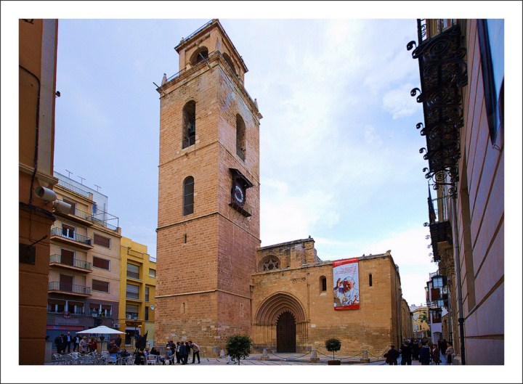

Slide 6
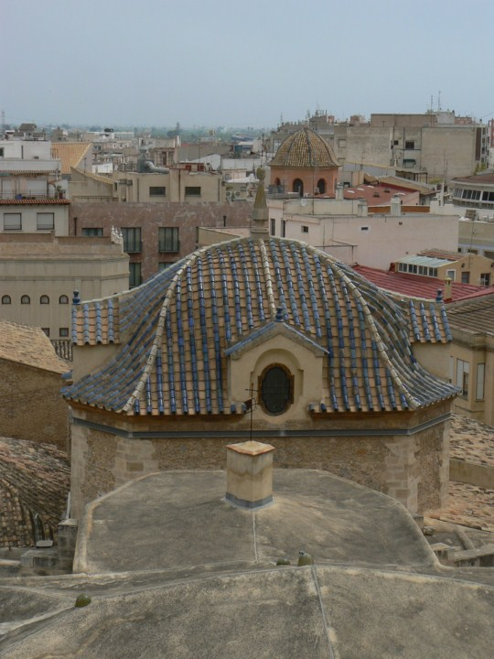

Slide 7
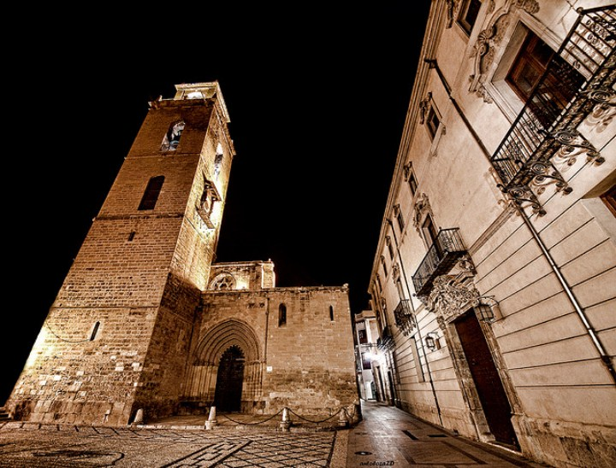

Slide 8
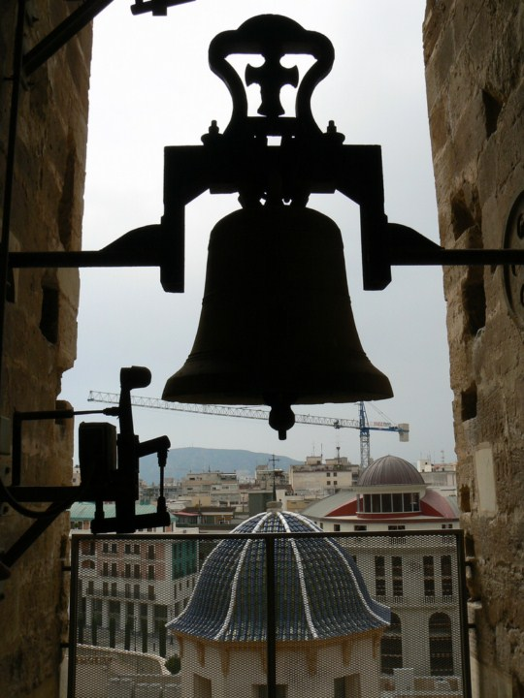

Slide 9
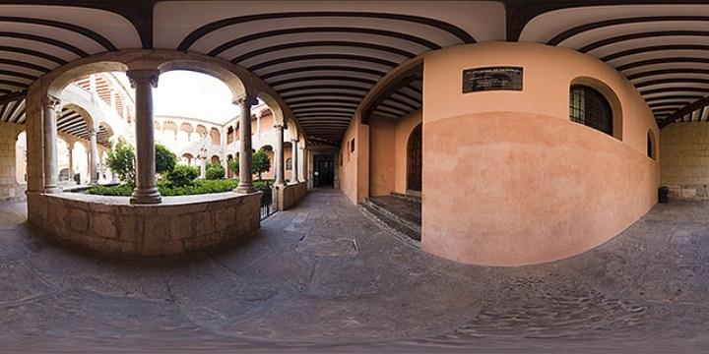

Slide 10
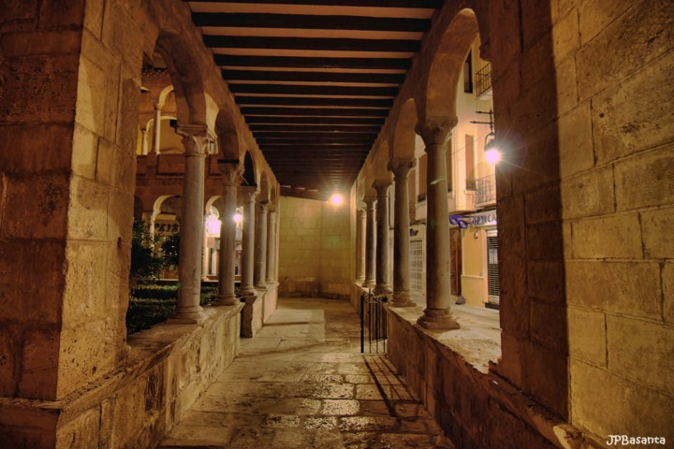

Slide 11
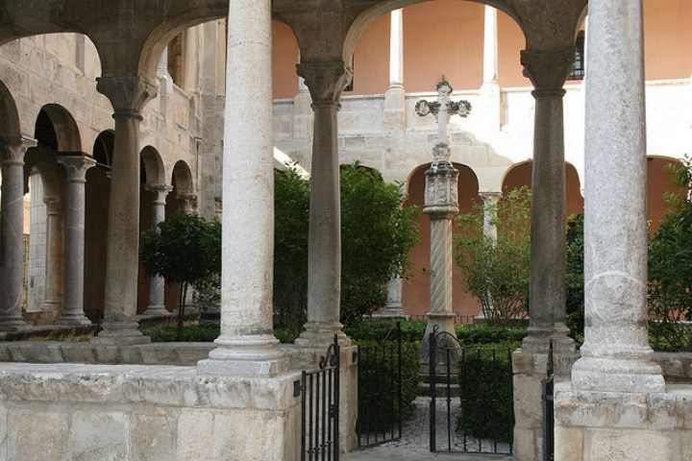

Slide 12
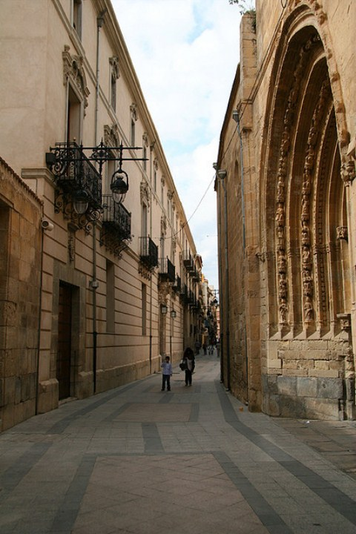

Slide 13
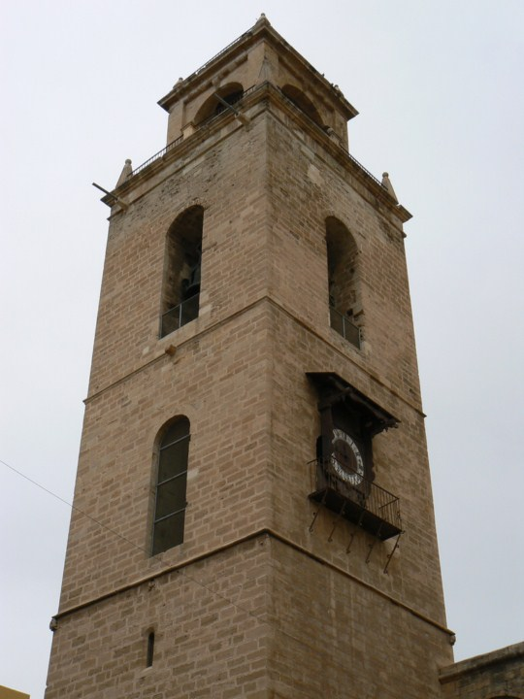

Slide 14
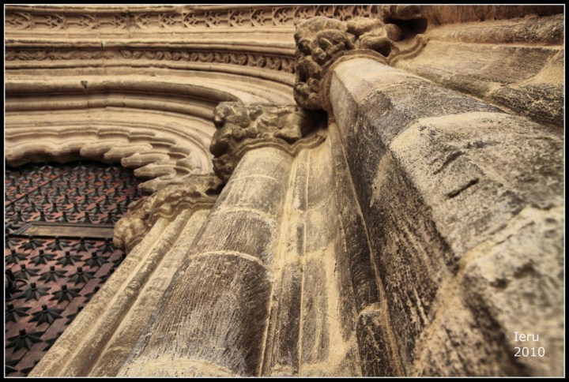

Slide 15
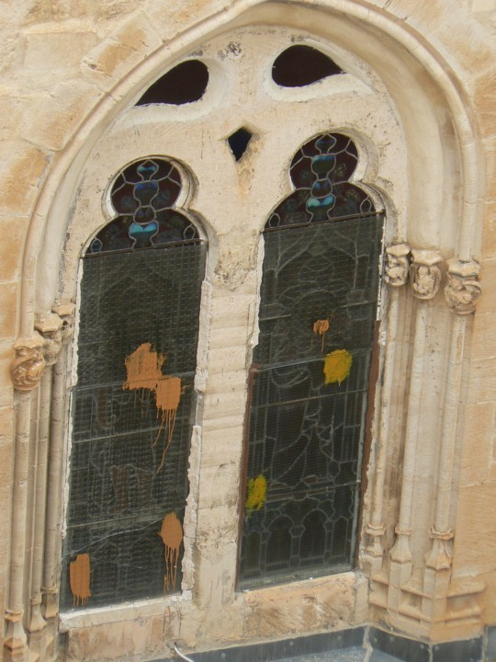

Slide 16
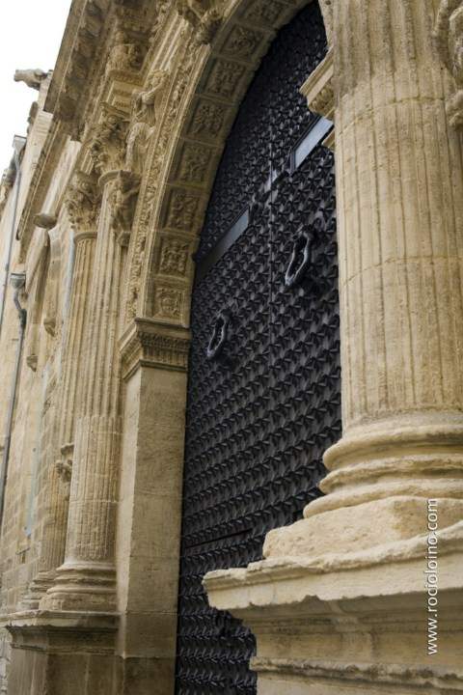

Slide 17
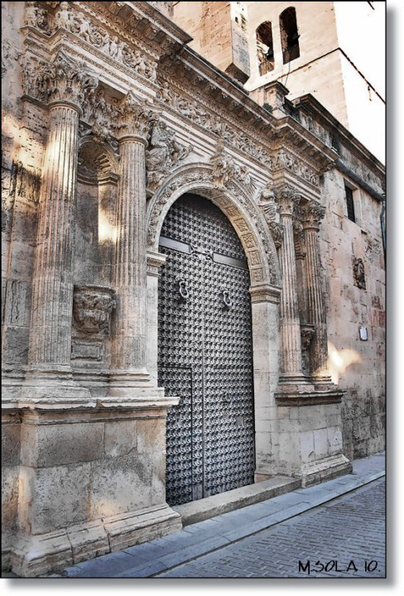

Slide 18
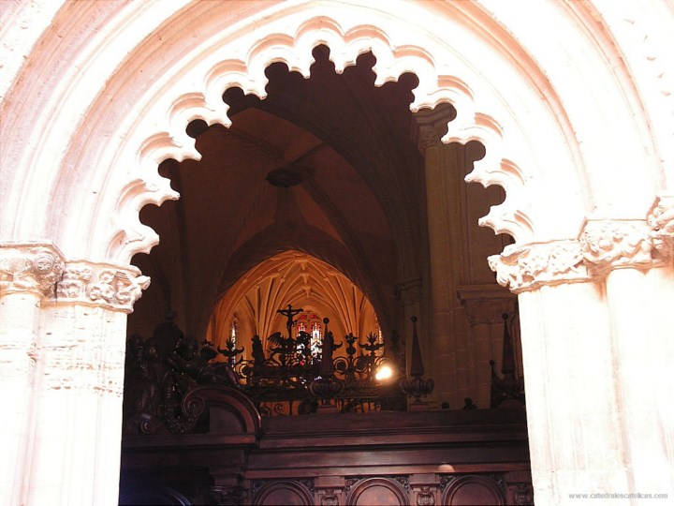

Slide 19
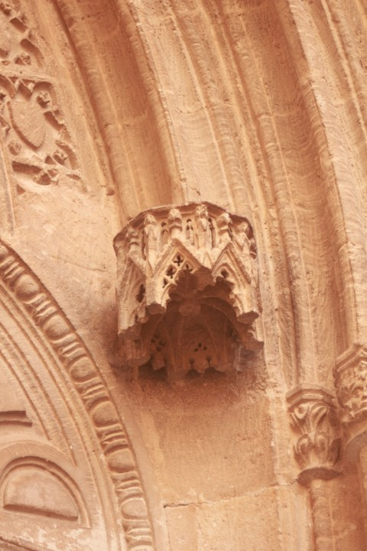

Slide 20
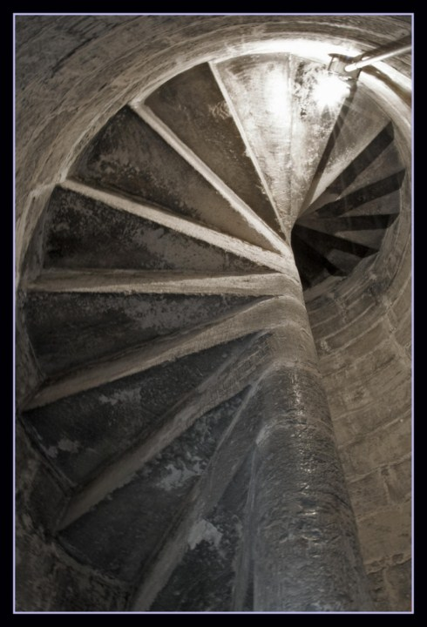

Slide 21
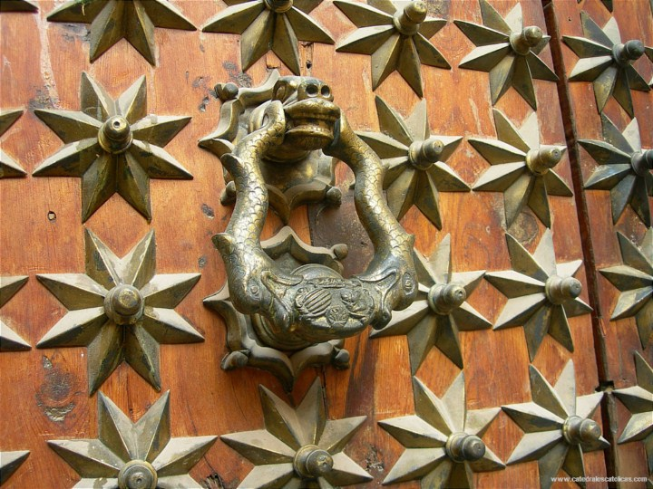

Slide 22
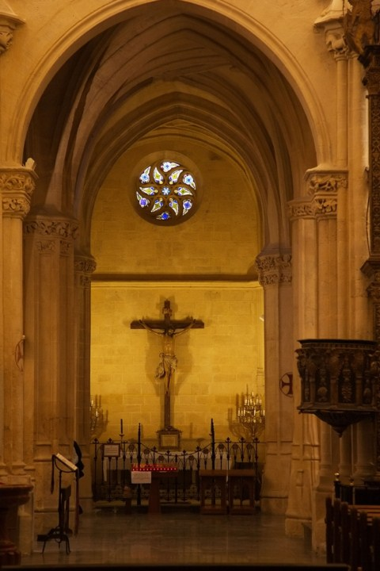

Slide 23
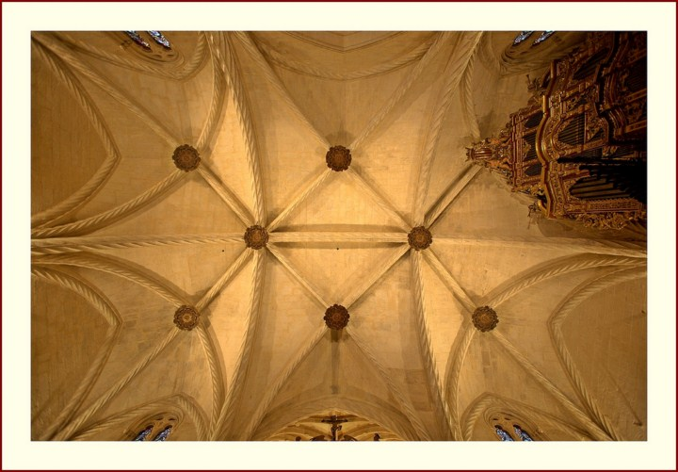

Slide 24
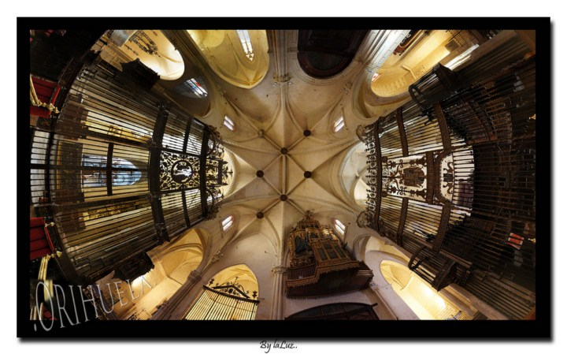

Slide 25
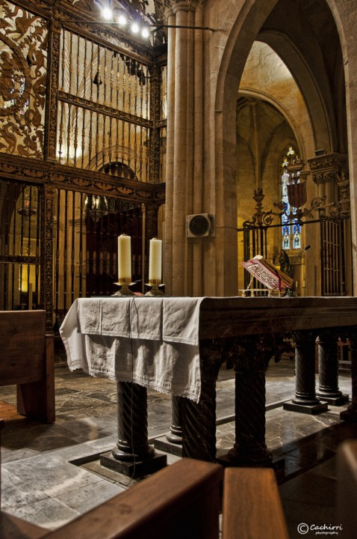

Slide 26
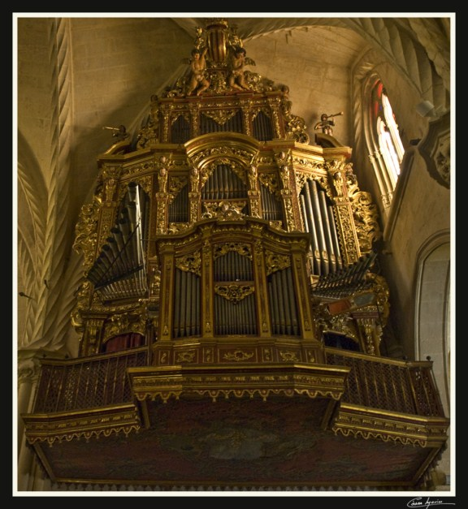

Slide 27
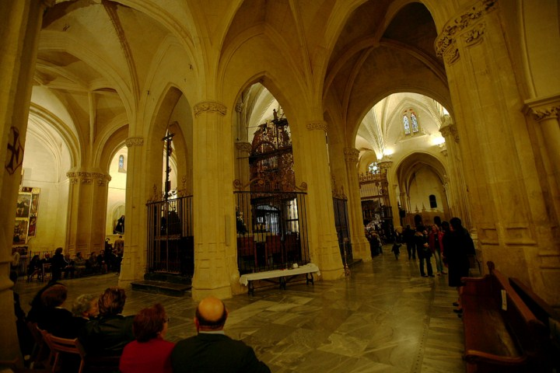

Slide 28
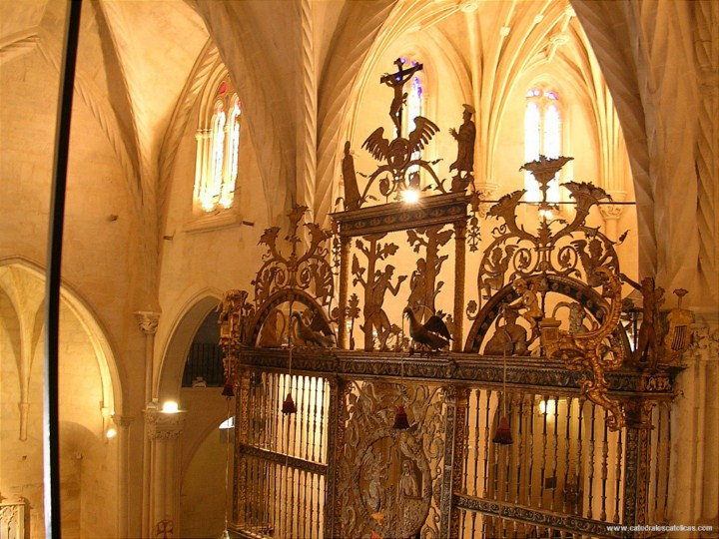

Slide 29
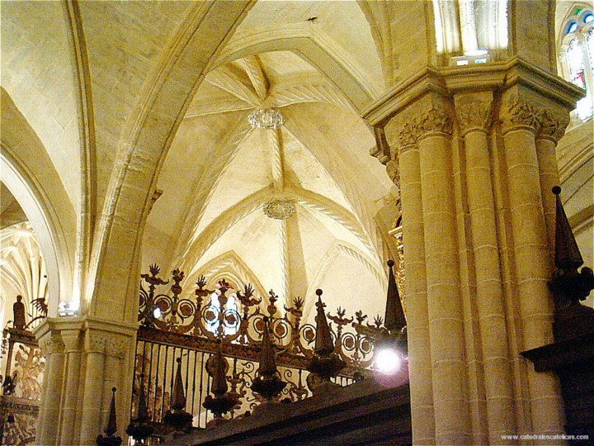

Slide 30



Accede a la sección que desees desde aquí:
Propia Creación
De la Red
Dedicatorias | Eróticos | Fechas Especiales
Graciosos | Historia y Arte | Lugares
Naturaleza y Ciencias | Política | Reflexión
Salud | Románticos | Religiosos
Dedicatorias | Eróticos | Fechas Especiales
Graciosos | Historia y Arte | Lugares
Naturaleza y Ciencias | Política | Reflexión
Salud | Románticos | Religiosos
Si deseas recibir pps periódicamente en tu correo electrónico subscríbete aquí:

